Slide 1
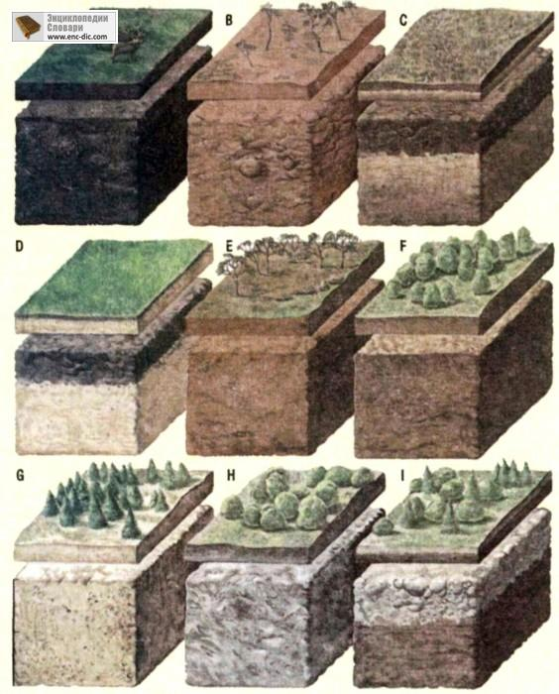
МОУ «Косланская СОШ», Удорский район, Республика Коми
Презентация к сценарию урока в 5 классе по теме «Почвы «теплые» и «холодные»»,
по программе УМК 5 класс "Природоведение",
автор А.Е. Андреева
Иевлева
Светлана Геннадьевна,
учитель биологии
2014 год

Slide 2
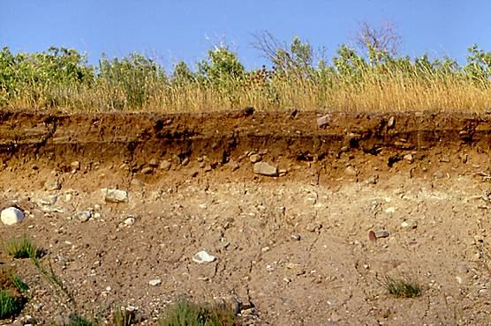
Почвы «теплые» и «холодные»

Slide 3
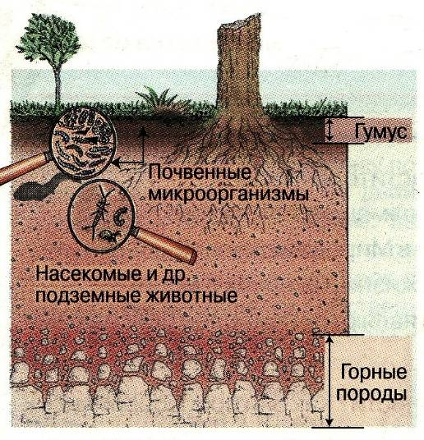
Почва – верхний плодородный слой земной коры
«теплые» почвы
«холодные» почвы

Slide 4
В тексте п.43 учебника найдите информацию об основных источниках поступления тепла в почву. Перечислите эти источники.
1.
2.
3.
4.
5.

Slide 5
Основные источники тепла:
1. Солнце
2. Дождь
3. Атмосферный воздух
4. Дыхание живых организмов
5. Гниение мертвых организмов

Slide 6
Выберите один вариант ответа:
Какие почвы нагреваются быстрее?
А) Глинистые;
Б) Песчаные;
В) Суглинистые.
2. Какой показатель характеризует способность тел нагреваться?
А) Твердость;
Б) Теплоемкость;
В) Плотность.

Slide 7
Допишите предложения и вставьте пропущенные слова.
В средней полосе России летом температура почвы у поверхности ______________ , чем на глубине , а зимой температура почвы на глубине ______________ , чем на поверхности.
выше
выше
Чем больше ___________ содержится в почве, тем больше тепла требуется для её нагревания.
воды

Slide 8
Я ЭРУДИТ
Домашнее задание:
Пользуясь дополнительной литературой, подготовьте рассказ о гейзерах и термальных источниках.
Прочитайте параграф 43.

Slide 9
Источники:
http://solnischcko-27.narod.ru/
http://mikrosreda.com/news/page/2/
http://slovarix.ru/nauchno_tehnicheskiy_entsiklopedicheskiy_slovar/page/pochvennyiy_profil.3656

